Slide 1
自然與藝術實踐期末作業 (自然視界:藝術之美與生態連結)
(生態二A 411153789 黃彩誠)
期末作業(個人)
截止: 2024.01.04 23:59

Slide 2
策展論述：(以藝術家視角探索自然之美及呈現藝術與生態意識的深刻交融。)
(藝術作品展現了藝術家如何透過觀察自然、感受自然的美與奧妙，將這些感受轉化為獨特的藝術創作。作品深深根植於自然元素，如風景、動植物、天象等，展現了藝術家對自然的深刻連結與啟發。展覽作品不僅是對自然美的賞析，更蘊含了對生態保護、環境永續的關懷與反思。透過藝術之美，呈現了對於環境議題的敏感性和對生態系統脆弱性的思考。)

Slide 3
展場一：(瓜瓜落地)
所在位置：(方濟樓地下一樓外面的大樹旁邊)
呈現方式：(放在旁邊的土上)
作品內涵：(作品名稱「瓜瓜落地」暗示了瓜果的自然落下，而放置在大樹旁的綠色石頭則象徵著瓜。這可以被解讀為自然中生態元素的互動和交流，也暗示著自然界中物質的循環和變化。)

Slide 4
展場二：(美麗新素戒)
所在位置：(方濟樓前往小羅馬的門上)
呈現方式：(如圖，掛在上面)
作品內涵：(參考於門環的設計，作品名表達請素素與我戒婚。)

Slide 5
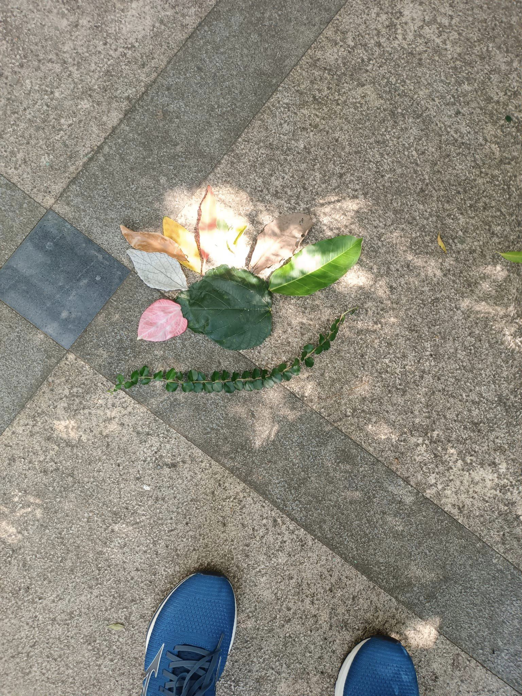
展場三：(性別認同超級拉姆)
(照片)
所在位置：(方濟樓小田)
呈現方式：(攤在地上)
作品內涵：(模型取自摩爾莊園的超級拉姆，且因他頭上色彩豐富因此象徵著彩虹的概念。)

Slide 6
展場四：(親情)
所在位置：(方濟樓的停車場)
呈現方式：(放在地上)
作品內涵：(旅行和探險的場景可以象徵著生活體驗和成長的過程。父親帶著孩子一同面對挑戰，可能啟發他們對於生活的認知和成長的經歷。)

Slide 7
展場五：(靠山)
所在位置：(方濟樓一樓門口)
呈現方式：(與其他組內同學一起放在桌上)
作品內涵：(一座山很孤獨，所以多一點山才能讓他背有靠山)

Slide 8
個人學習心得
(製作展覽以自然作品為主題的過程中，我深刻體會到幾個關鍵要素的重要性。首先，確立清晰的主題至關重要，這有助於展覽呈現自然之美、生態議題或人與自然的聯繫，為觀眾提供一個具有意義的體驗。其次，多樣性在作品選擇上非常重要，各種媒體和風格的結合能夠展現自然美的多元面貌，豐富觀眾的感受。此外，展覽的空間設計和佈展策略同樣至關重要，能夠通過適當的設計和展示方式提升作品的效果，營造出引人入勝的觀展體驗，讓觀眾更深刻地理解和感受到展覽所要傳達的信息。這些關鍵要素的結合和平衡是成功展覽的關鍵，同時也讓我深刻體會到藝術如何通過展覽呈現和傳達深刻的主題和訊息。)

